Slide 1
回溯和分支限界
算法设计与分析
武汉大学国家网络安全学院
李雨晴

Slide 2
回溯法
回溯法的基本做法是搜索
当需要找出问题的解集或者要求回答什么解是满足某些约束条件的最优解
一种组织得井井有条、能避免不必要搜索的穷举式搜索法
回溯法按深度优先策略搜索问题的解空间树，从根结点出发搜索解空间树
搜索至解空间树上任一节点时，判断其是否可能包含问题的解，1) 如果肯定不包含，则跳过该节点；2) 如果可能包含，进入该子树，继续按深度优先策略搜索；3) 如果某节点 i 的所有子节点都不可能包含问题的解，则回溯到 i 的父节点，生成下一个节点，继续搜索

Slide 3
回溯法
通用回溯法框架: 当算法已经检测到部分解(x₁,…, x_{j})，需要继续考虑 v = (x₁,…, x_{j}, x_{j+1})时，有以下几种情形：
如果v 表示问题的最终解，算法记录下它作为一个解。如果只需要一个解，算法结束；否则，继续找其它解。
如果v = (x₁, x₂,…, x_{j}, x_{j+1}) 是一个部分解，那么选择集合X_{j+2}中未使用过的最小元素作为x_{j+2}。(向前搜索)
如果v 既非最终解，也非部分解，那么会有以下两种情况：
a. 如果集合X_{j+1}中还有其它未曾使用过的元素，则选择下一个未曾使用过的元素作为x_{j+1}。
b. 如果集合X_{j+1}中没有其它未曾使用过的元素，则回溯，将X_{j}中未曾使用的下一元素作为x_{j}，并将x_{j+1}进行重置。如果集合X_{j}中没有未曾使用的元素，那么继续回溯(同样注意要进行重置)。

Slide 4
回溯法
回溯法的基本步骤：
针对所给问题，定义问题的解空间
确定易于搜索的解空间结构
以深度优先方式搜索解空间，并在搜索过程中用剪枝函数避免无效搜索
常用剪枝函数：
用约束函数在扩展节点处剪去不满足约束的子树
用限界函数剪去得不到最优解的子树
关于复杂性：
回溯法的一个显著特征是在搜索过程中动态产生问题的解空间。在任何时刻，算法只保存从根节点到当前扩展节点的路径。如果解空间树中从根节点到叶节点的最长路径的长度为h(n)，则回溯法所需的计算空间通常为O(h(n))。而显式地存储整个解空间则需要O(2^{h(n)})或O(h(n)!)的空间
Notes:
https://www.bilibili.com/video/BV1j7411n7cq?from=search&seid=10111601812466322032

Slide 5
回溯法
引例：图的3着色问题
皇后问题
0-1背包问题

Slide 6
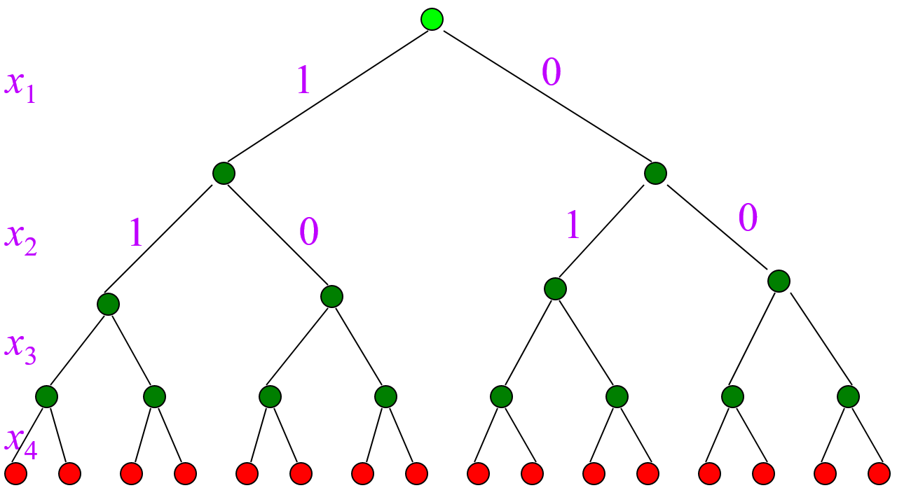


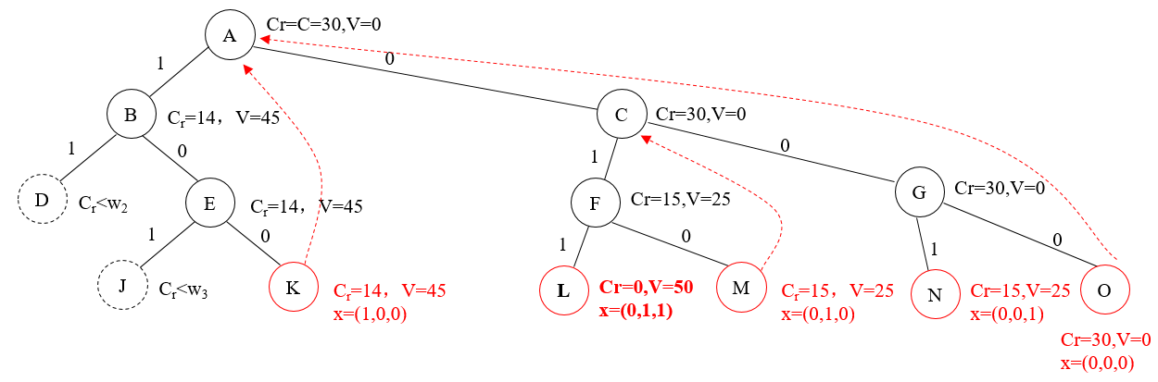
0-1背包问题的回溯求解
解空间树
深度优先+
剪枝（约束函数）
问题：
n=3, C=30, w={16, 15, 15}, v={45, 25, 25}

Slide 7
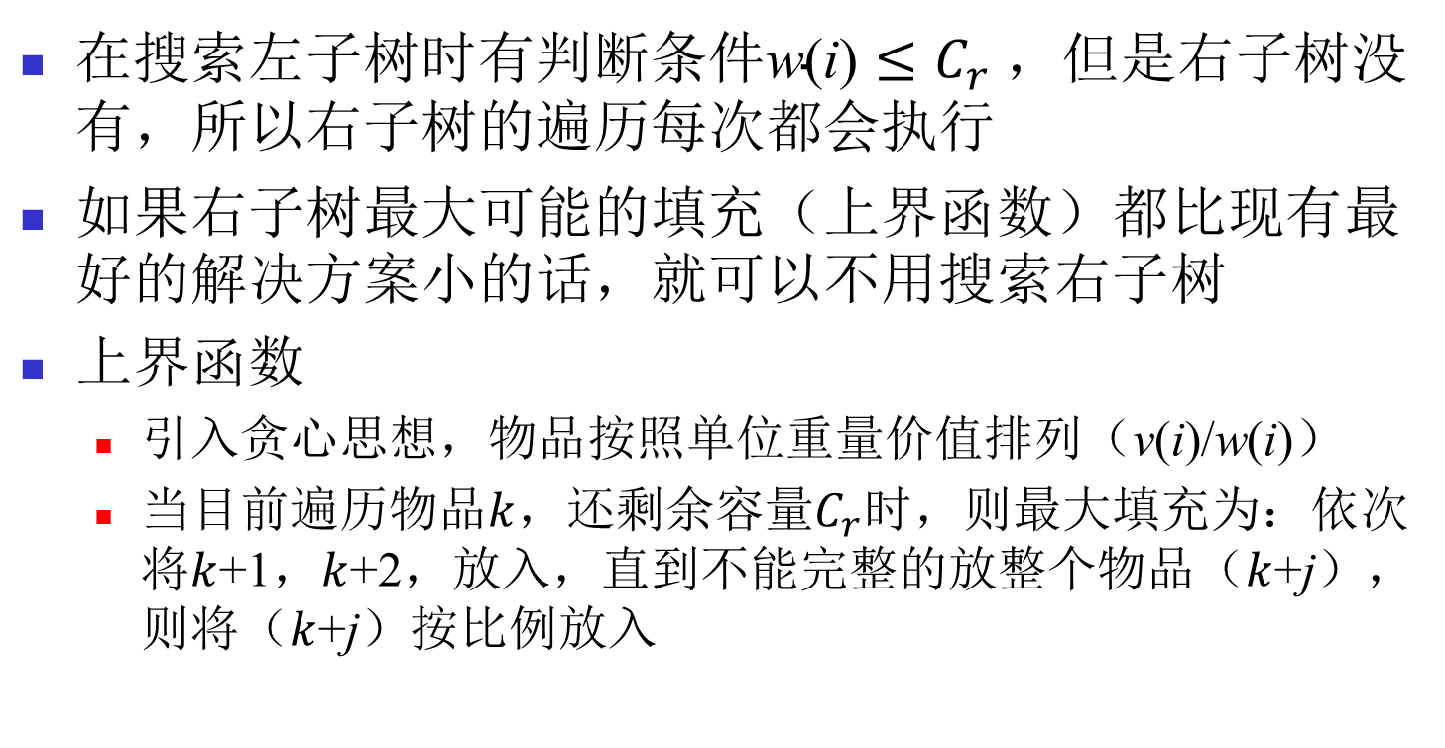
0-1背包问题：改进
在搜索左子树时有判断条件$\text{w}\text{(}\text{i}\text{)}≤C_{r}$，但是右子树没有，所以右子树的遍历每次都会执行
如果右子树最大可能的填充（上界函数）都比现有最好的解决方案小的话，就可以不用搜索右子树
上界函数
引入贪心思想，物品按照单位重量价值排列（$\text{v}\text{(}\text{i}\text{)}$/$\text{w}\text{(}\text{i}\text{)}$）
当目前遍历物品$k$，还剩余容量$C_{r}$时，则最大填充为：依次将$k$+1，$k$+2，放入，直到不能完整的放整个物品（$k$+j），则将（$k$+j）按比例放入

Slide 8
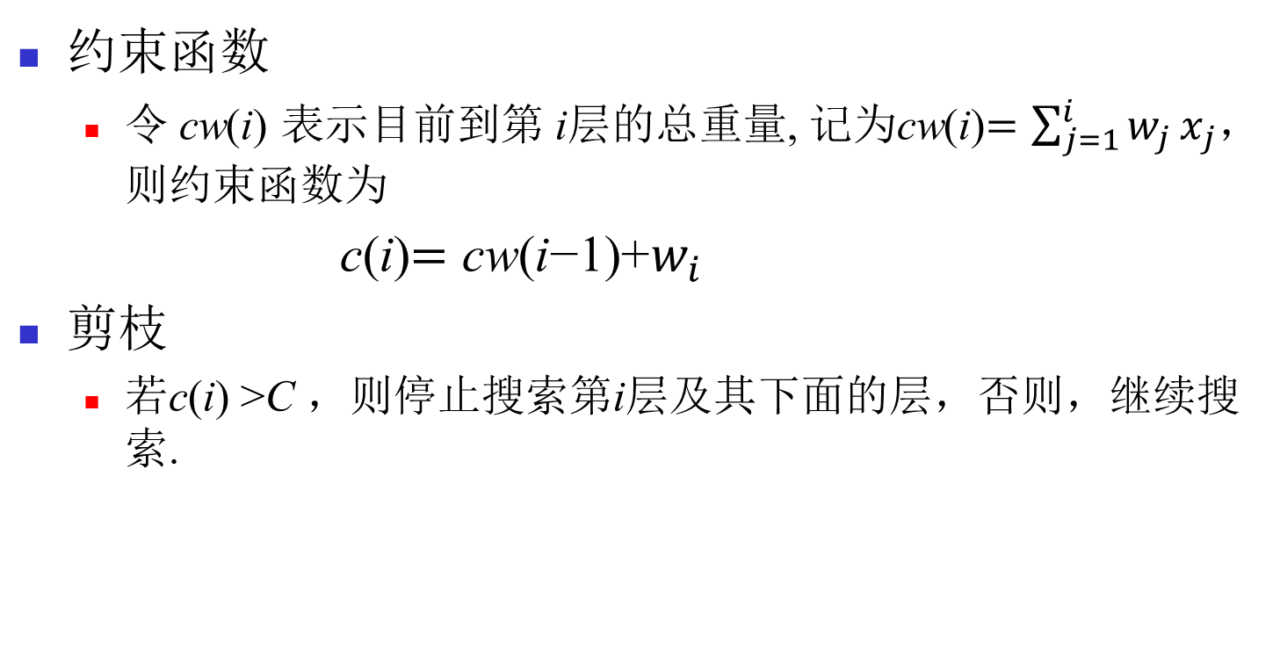
0-1背包问题：改进
约束函数
令 cw(i) 表示目前到第 i层的总重量, 记为cw(i)$=\sum_{j=1}^{i}{w_{j}}x_{j}，$则约束函数为
c(i)$=\text{c}\text{w}\text{(}\text{i}\text{−1}\text{)}\text{+}w_{i}$
剪枝
若c(i) >C ，则停止搜索第i层及其下面的层，否则，继续搜索.

Slide 9
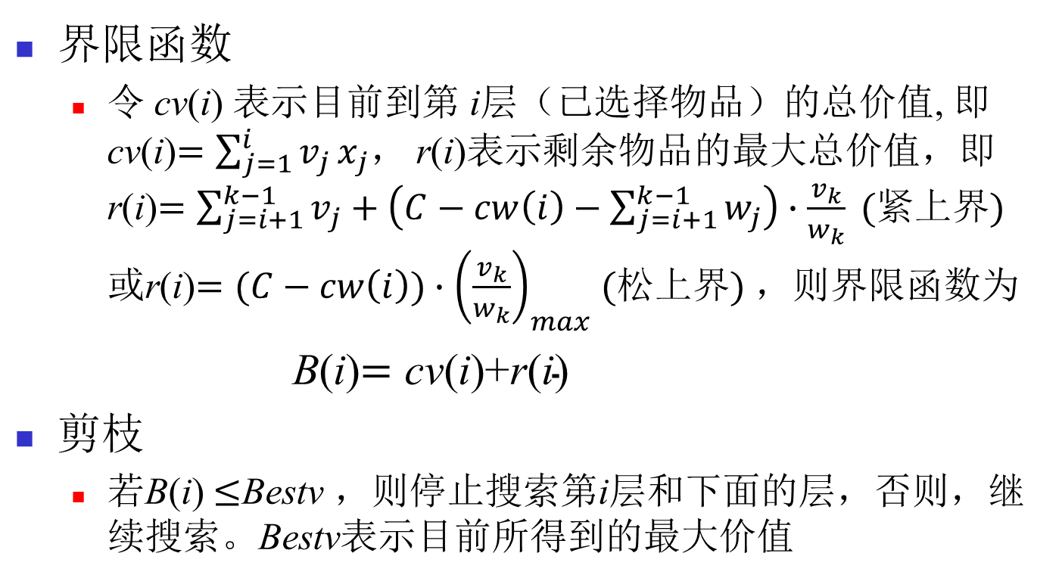
0-1背包问题：改进
R
i
B(i)
界限函数
令 cv(i) 表示目前到第 i层（已选择物品）的总价值, 即cv(i)$=\sum_{j=1}^{i}{v_{j}}x_{j}，$ r(i)表示剩余物品的最大总价值，即r(i)$=\sum_{j=i+1}^{k−1}{v_{j}}+\left(C−cw\left(i\right)−\sum_{j=i+1}^{k−1}{w_{j}}\right)∙\frac{v_{k}}{w_{k}} (紧上界)$ 或r(i)$=(C−cw\left(i\right))∙{\left(\frac{v_{k}}{w_{k}}\right)}_{max}$ $(松上界)$，则界限函数为
B(i)$=\text{cv}\text{(}\text{i}\text{)}\text{+}\text{r}\text{(}\text{i}\text{)}$
剪枝
若B(i) $≤$Bestv ，则停止搜索第i层和下面的层，否则，继续搜索。Bestv表示目前所得到的最大价值
L

Slide 10
0-1背包问题：改进
例子: n=4, C=7, v=[9, 10, 7, 4], w=[3, 5, 2, 1], 则 v/w=[3, 2, 3.5, 4].
依据 v/w对物品进行排序, 则得到一个新的例子:
n=4, C=7, v=[4, 7, 9, 10], w=[1, 2, 3, 5].
则 v/w=[4, 3.5, 3, 2].

Slide 11

n=4, C=7, v=[4,7,9,10], w=[1,2,3,5] , v/w=[4, 3.5, 3, 2].
c(i)/B(i)
22=4+7+9+1/5*10 (紧上界)
or 28=7*4 (松上界)
0/22
x₁
0
1
1/22
0/20
x₂
1
0
3/22
1/19
x₃
1
0
6/22
3/19
x₄
1
0
6/20
20
[1,1,1,0]

Slide 12
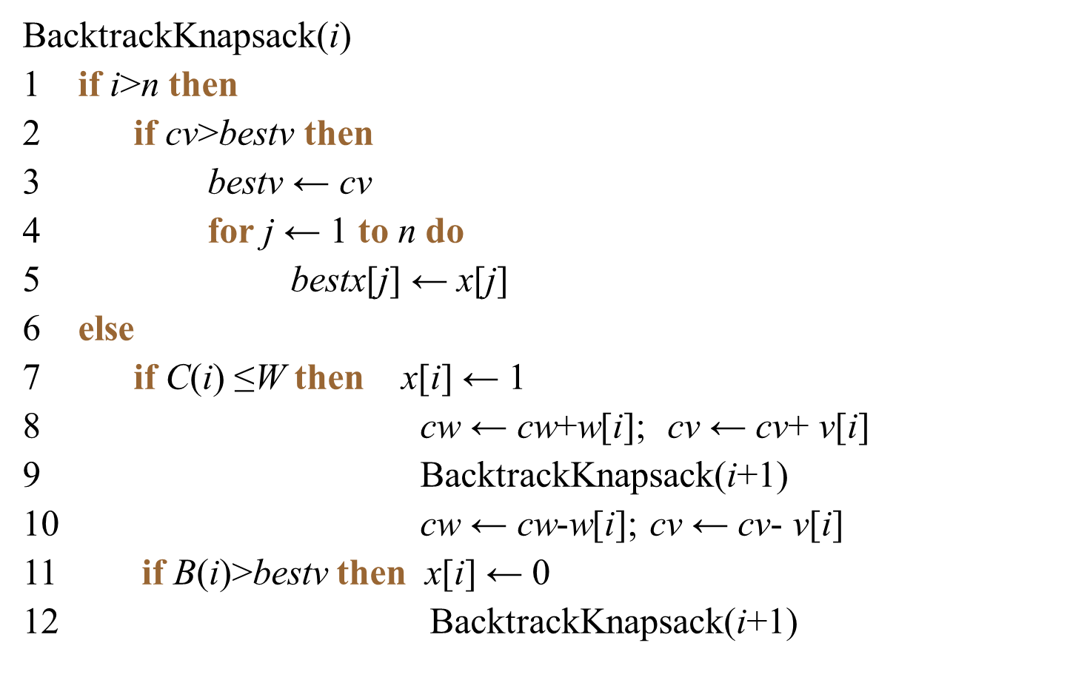
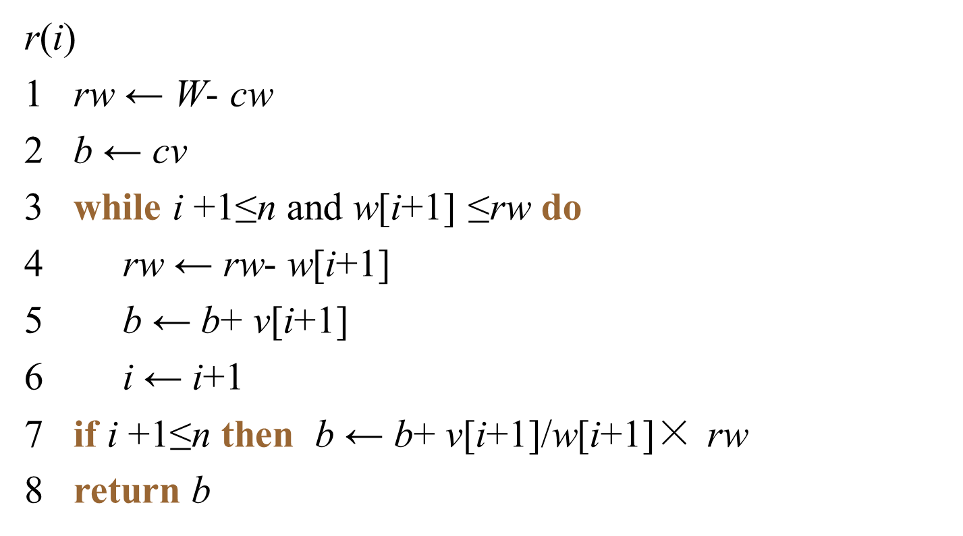
0-1背包问题：改进

Slide 13
分支限界法
分支限界法类似于回溯法，也是一种在问题的解空间树T中搜索问题解的算法。
分支限界法与回溯法的求解目标不同：
回溯法：找出解空间树中满足给定性质的一个解或解集合
分枝限界法：找出满足约束条件的一个解或特定意义下的最优解，关心的是目标函数的最大化或最小化。
例如背包问题，若用回溯法求解，则在解空间搜索树中找到许多可行解，然后从可行解中找到使得背包内物品价值最大化的解，即最优解。然而，利用分枝限界法，可直接找到问题的最优解。

Slide 14
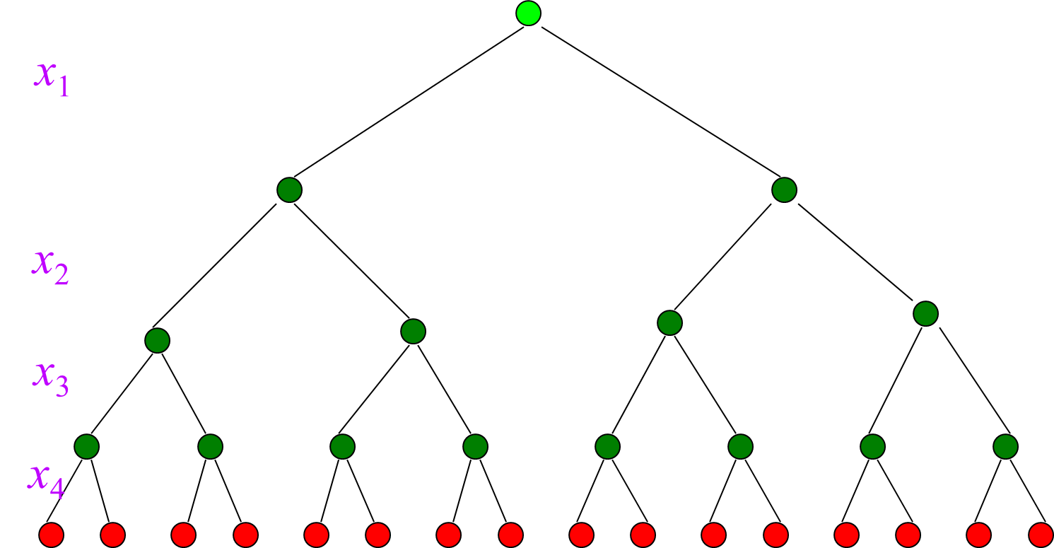
分支限界法
分支限界法与回溯法的搜索方式不同
回溯法：以深度优先的方式搜索解空间树
分支限界法：以广度优先或以最小耗费（最大效益）优先的方式搜索解空间树

Slide 15
基本思想
在分支限界法中，每一个活节点只有一次机会成为扩展节点。活节点一旦成为扩展节点，就一次性产生其所有子节点
在这些子节点中，导致不可行解子节点被舍弃，其余子节点被加入活节点表(队列或是优先队列，详见后面的例子)中
此后，从活节点表中取下一节点成为当前扩展节点
重复上述节点扩展过程。这个过程一直持续到找到所需的解或活节点表为空时为止

Slide 16
常见的两种分支限界法
从活节点表中选择下一扩展节点的不同方式导致不同的分支限界法：
队列式(FIFO)分支限界法(宽度优先)：按照队列先进先出（FIFO）原则选取下一个节点为扩展节点
优先队列式分支限界法(最小耗费或是最大收益优先)：按照优先队列中规定的优先级选取优先级最高的节点成为当前扩展节点
最大优先队列：使用最大堆，体现最大收益优先
最小优先队列：使用最小堆，体现最小耗费优先

Slide 17
分支限界法
扩展节点
x₁
死节点
活节点
x₂
x₃
Success

Slide 18
分支限界法
0-1背包问题
旅行商问题(TSP)
任务分配问题

Slide 19
分支限界法：0-1背包问题
给定n种物品和一背包。物品i的重量是w_{i}，其价值为v_{i}，背包的容量为C。问应如何选择装入背包的物品，使得装入背包中物品的总价值最大?
解决方案
n-元组解为 (x₁，x₂，… ，x_{n}), 其中 x_{i}∈{0，1}, 1≤i≤n. 如果物品 i 被放入背包, x_{i}＝1, 否则 x_{i}＝0.
0-1背包是找到一个最优解，而不是可行解

Slide 20
0-1背包问题
约束函数
令 cw(i) 表示目前到第 i层的总重量, 记为cw(i)$=\sum_{j=1}^{i}{w_{j}}x_{j}，$则约束函数为
c(i)$=\text{c}\text{w}\text{(}\text{i}\text{−1}\text{)}\text{+}w_{i}$
剪枝
若c(i) >C ，则停止搜索第i层及其下面的层，否则，继续搜索.

Slide 21
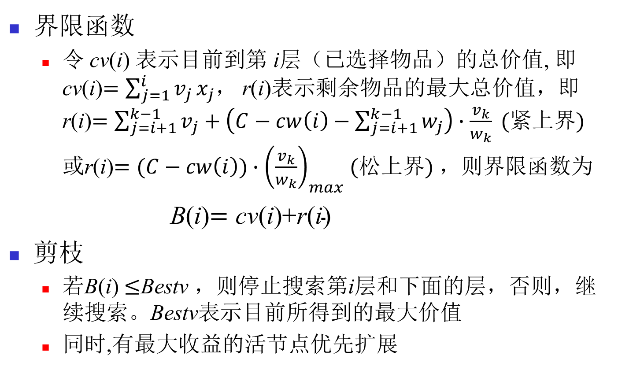
0-1背包问题
界限函数
令 cv(i) 表示目前到第 i层（已选择物品）的总价值, 即cv(i)$=\sum_{j=1}^{i}{v_{j}}x_{j}，$ r(i)表示剩余物品的最大总价值，即r(i)$=\sum_{j=i+1}^{k−1}{v_{j}}+\left(C−cw\left(i\right)−\sum_{j=i+1}^{k−1}{w_{j}}\right)∙\frac{v_{k}}{w_{k}} (紧上界)$ 或r(i)$=(C−cw\left(i\right))∙{\left(\frac{v_{k}}{w_{k}}\right)}_{max}$ $(松上界)$，则界限函数为
B(i)$=\text{cv}\text{(}\text{i}\text{)}\text{+}\text{r}\text{(}\text{i}\text{)}$
剪枝
若B(i) $≤$Bestv ，则停止搜索第i层和下面的层，否则，继续搜索。Bestv表示目前所得到的最大价值
同时,有最大收益的活节点优先扩展

Slide 22
0-1背包问题
0-1背包问题, 应用队列式或优先队列式分支限界法
考虑n=3的背包问题（背包容量为C=30）：
物品
重量
价值
价值/重量
1
20
40
2
2
15
25
1.67
3
15
25
1.67
其中物品已经按照“单位重量价值”降序排列，这样会带来处理上的方便。

Slide 23
n=3, C=30, v=[40,25,25], w=[20,15,15] , v/w=[2,1.67,1.67].
c(i)/B(i)
0/56.7
扩展节点
A
A
A
死节点
x₁
0
1
活节点
B
B
C
B
20/56.7
C
0/50
C
x₂
1
0
1
0
G
F
G
0/25
E
F
15/50
G
E
20/56.7
F
D
35/65
E
x₃
1
0
1
0
1
0
K
M
N
K
L
L
M
N
O
H
I
J
K
L
M
N
O
O
35/65
20/40
30/50
15/25
15/25
0/0
队列:
A
B
C
E
F
G
K
L
M
N
O

Slide 24
n=3, C=30, v=[40,25,25], w=[20,15,15] , v/w=[2,1.67,1.67].
c(i)/B(i)
扩展节点
0/56.7
A
A
A
死节点
x₁
0
活节点
1
B
B
C
B
20/56.7
C
C
0/50
x₂
1
0
1
0
G
F
G
E
F
G
0/25
E
F
15/50
D
35/65
E
20/56.7
x₃
1
0
1
0
1
0
M
K
L
M
H
I
J
K
L
K
L
M
N
O
35/65
20/40
30/50
15/25
优先队列:
A
B
C
E
K
F
G
L
M

Slide 25
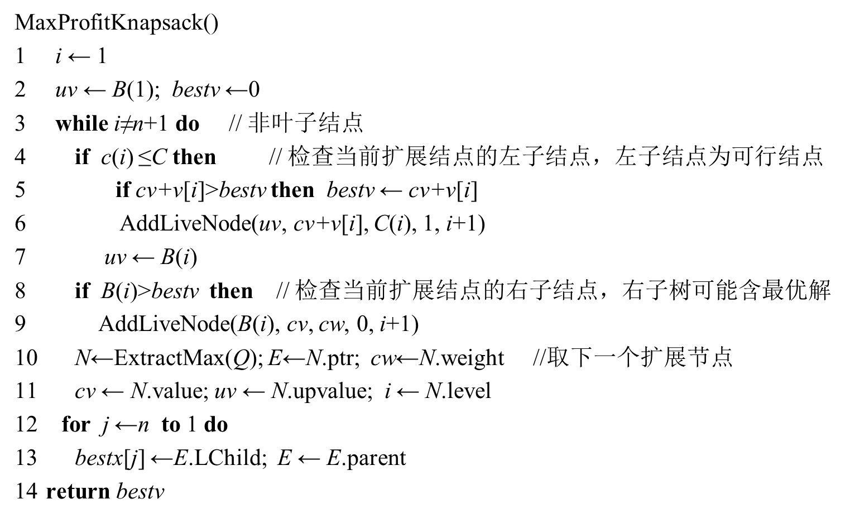
0-1背包问题

Slide 26
回溯法与分支限界法的对比
方法 | 对解空间树的搜索方式 | 存储节点的常用数据结构 | 节点存储特性 | 常用应用
回溯法 | 深度优先搜索 | 堆栈 | 活节点的所有可行子节点被遍历后才被从栈中弹出 | 找出满足约束条件的所有解
分支限界法 | 广度优先 或 最小消耗(最大效益)优先搜索 | 队列 或 优先队列 | 每个节点只有一次成为活节点的机会 | 找出满足约束条件的一个解或特定意义下的最优解

Slide 27
分支限界法
0-1背包问题
旅行商问题(TSP)
任务分配问题

Slide 28
旅行商问题(TSP)
问题描述：一个商人要到n个城市去推销货物，从某城市出发，要求找到一条闭合路径，n个城市都经历一次，最后回到出发点，且使得旅行的花费最小。
与背包问题(最大效益)相反，本问题(最小耗费)需要估计每个搜索节点的下界。

Slide 29
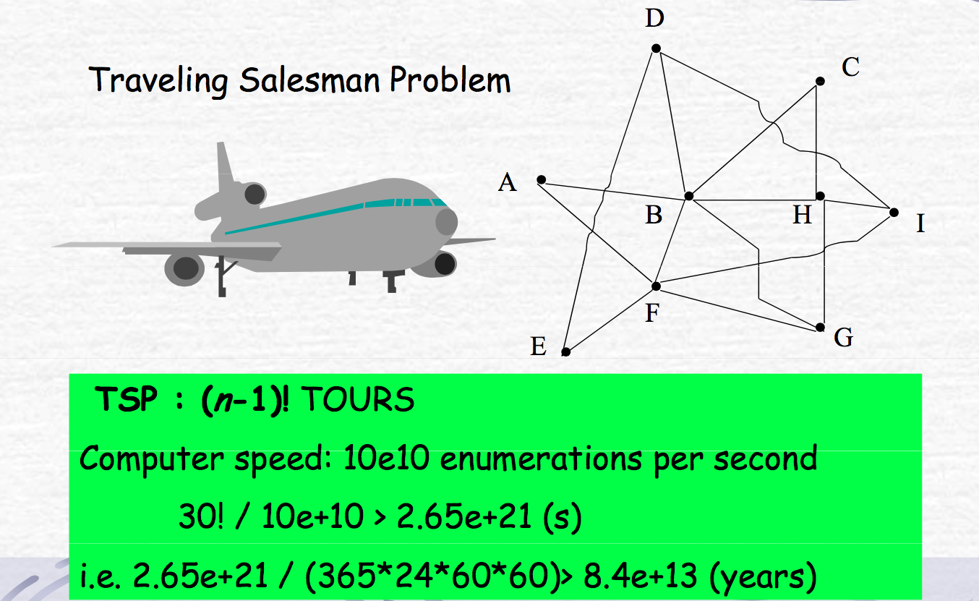
旅行商问题(TSP)
Notes:
TSP问题可以描述为已知n个城市间的相互距离，有一个旅行商从某一个城市出发，访问各城市一次且仅有一次后再回到原出发城市，要求找到一条最短的遍历n个城市路径；属于一个典型的NP完全问题。

Slide 30
TSP 解法
动态规划（课后自学）
贪心法（近似解）
从一节点出发遍历所有能到达的下一节点，选择距离最近的节点作为下一节点，然后把当前节点标记已走过，下一节点作为当前节点，重复贪心策略，以此类推直至所有节点都标记为已走节点结束。
回溯法
分支限界

Slide 31
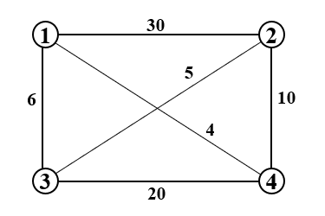
TSP 回溯法

Slide 32
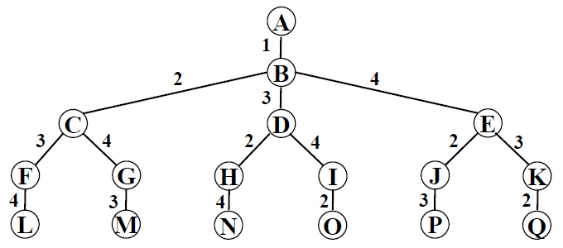
TSP 回溯法
解空间树
既然路径是包含所有顶点的一个回路，可以选择从任意一点开始(并作为结尾)。假设把顶点1作为开始和结尾。每条路径可以描述为序列 1, x2,…,xn, 1,其中 x2,…,xn 是(2, 3, …, n)的一个排列,所有可能的路径可以被描述为一棵排列树，根到叶子决定着一条路径，解空间大小为 3!

Slide 33
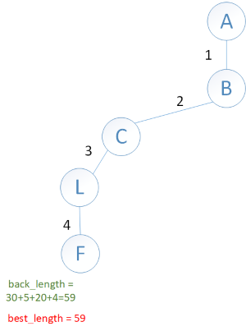
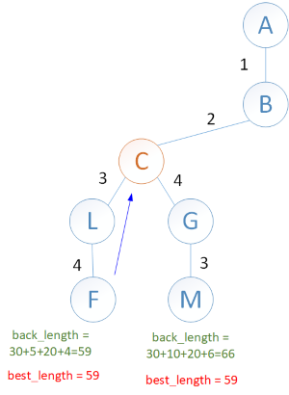

TSP 回溯法

Slide 34
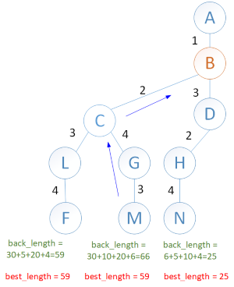
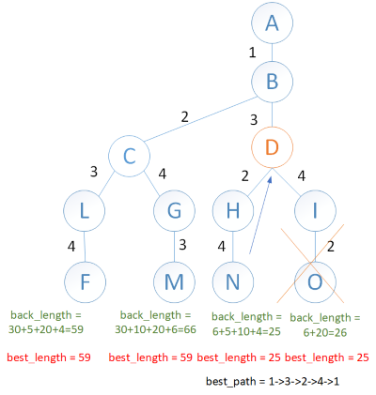
TSP 回溯法

Slide 35
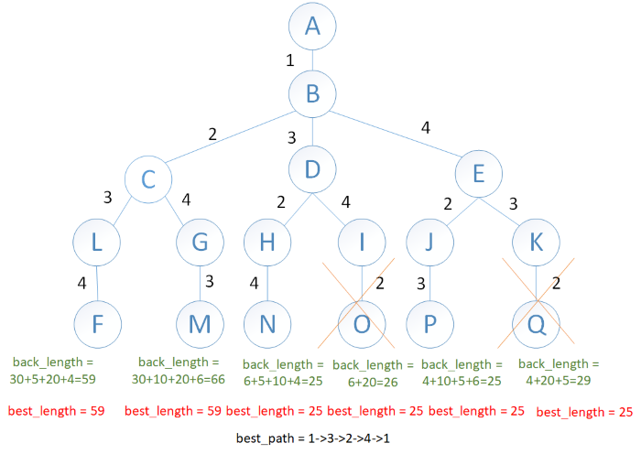
TSP 回溯法
4+20+5+30=59

Slide 36
TSP分支限界
1
3
2
5
8
6
1
7
考虑如右图所示的TSP问题
9
3
4
4
2
3
5
从该节点继续搜索，所获得的收益不会超过ub
0-1背包问题
最大收益
为搜索节点设置一个
上界ub (upper bound)
ub大的节点优先搜索
TSP问题
最小耗费
为搜索节点设置一个
下界lb (lower bound)
lb小的节点优先搜索
从该节点继续搜索，所需要的耗费不会低于lb

Slide 37
为搜索节点设置有效的下界
(1) 简单下界：距离矩阵D的最小元素乘以n即可
(2) 一个有效的下界：
(2.1) 对每个顶点i，用s_{i}表示顶点i到最近两个顶点的距离(分别用s_{i}¹和s_{i}²)之和，即s_{i}＝ s_{i}¹＋s_{i}²; 对s_{i}求和得到s，然后除以2并向上取整作为搜索节点的下界，即 lb = ⎡ s/2⎤
如右图，搜索节点的下界为：
lb= ⎡ [(1+3)+(3+6)+(1+2)+(3+4)+(2+3)]/2 ⎤ = 14
s₁ s₂ s₃ s₄ s₅
3
1
2
5
6
1
7
3
4
9
8
4
2
3
5

Slide 38
(2.2) 若必须包含某条边，如(1,4): 对于顶点1，其s₁=|(1,4)|+1到其它顶点最短的边；对于顶点4,其s₄= |(1,4)|+4到其它顶点最短的边， 即：
lb = ⎡ [(1+5)+(3+6)+(1+2)+(3+5)+(2+3)]/2 ⎤ = 16
s₁ s₂ s₃ s₄ s₅
1
3
2
5
8
6
1
7
3
4
9
4
2
3
5

Slide 39
为什么可以如此设置？
给定n个顶点的无向图，边的权值已经给定。将符合题意的TSP回路记为T。
显然，每个顶点在T中只出现一次
在回路T中的顶点依次编号，1,2,3,…,n
回路T中的边依次记为：s₁*, s₂*, s₃*,…, s_{n}*
1
s_{n}*
n
s₁*
2
s₂*
4
s₃*
3

Slide 40
显然，我们有：
对于顶点1： s₁*＋s_{n}* >= s₁¹ ⁺ s₁² = s₁
对于顶点2： s₁*＋s₂* >= s₂¹ ⁺ s₂² = s₂
…
对于顶点n： s_{n-1}*＋s_{n}* >= s_{n}¹ ⁺ s_{n}² = s_{n}
2(s₁* ＋s₂* ＋ …＋ s_{n}* )>= s₁ ＋ …＋ s_{n} =s
(s₁* ＋s₂* ＋ …＋ s_{n}* )>= s/2
又因为(s₁* ＋s₂* ＋ …＋ s_{n}* )是整数，必定有
(s₁* ＋s₂* ＋ …＋ s_{n}* ) >= ⎡ s/2⎤
所以，可以取lb= ⎡ s/2⎤

Slide 41
先用采用贪心法求得近似解为1→3→5→4 →2→1，其路径长度为1+2+3+7+3=16，这可以作为TSP问题的上界。

Slide 42
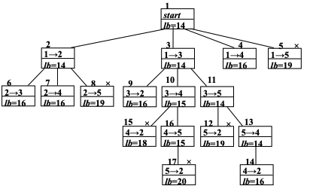

1
3
2
5
8
6
1
7
3
4
9
4
2
3
5
应用分支限界法求解无向图TSP问题，具体搜索过程如下：
（1）在根结点1，根据限界函数计算目标函数的值为
lb=((1+3)+(3+6)+(1+2)+(3+4)+(2+3))/2=14；
（2）在结点2，从城市1到城市2，路径长度为3，目标函数的值为
((1+3)+(3+6)+(1+2)+(3+4)+(2+3))/2=14，将结点2加入活结点表PT中；
在结点3，从城市1到城市3，路径长度为1，目标函数的值为 ((1+3)+(3+6)+(1+2)+(3+4)+(2+3))/2=14，将结点3加入表PT中；
在结点4，从城市1到城市4，路径长度为5，目标函数的值为 ((1+5)+(3+6)+(1+2)+(3+5)+(2+3))/2=16，将结点4加入表PT中；
在结点5，从城市1到城市5，路径长度为8，目标函数的值为 ((1+8)+(3+6)+(1+2)+(3+4)+(2+8))/2=19，超出目标函数的界，将结点5丢弃
（3）在表PT中选取目标函数值极小的结点2优先进行搜索
Notes:
上面1，2，3.。。代表a，b，c，。。

Slide 43
1
3
2
5
8
6
1
7
3
4
9
4
2
3
5
（4）在结点6，从城市2到城市3，目标函数值为
((1+3)+(3+6)+(1+6)+(3+4)+(2+3))/2=16，将结点6加入表PT中；
在结点7，从城市2到城市4，目标函数值为
((1+3)+(3+7)+(1+2)+(3+7)+(2+3))/2=16，将结点7加入表PT中；
在结点8，从城市2到城市5，目标函数值为
((1+3)+(3+9)+(1+2)+(3+4)+(2+9))/2=19，超出目标函数的界，将结点8丢弃
（5）在表PT中选取目标函数值极小的结点3优先进行搜索；
（6）在结点9，从城市3到城市2，目标函数值为
((1+3)+(3+6)+(1+6)+(3+4)+(2+3))/2=16，将结点9加入表PT中；
在结点10，从城市3到城市4，目标函数值为
((1+3)+(3+6)+(1+4)+(3+4)+(2+3))/2=15，将结点10加入表PT中；
在结点11，从城市3到城市5，目标函数值为
((1+3)+(3+6)+(1+2)+(3+4)+(2+3))/2=14，将结点11加入表PT中；
Notes:
上面1，2，3.。。代表a，b，c，。。

Slide 44
1
3
2
5
8
6
1
7
3
4
9
4
2
3
5
（7）在表PT中选取目标函数值极小的结点11优先进行搜索；
（8）在结点12，从城市5到城市2，目标函数值为
((1+3)+(3+9)+(1+2)+(3+4)+(2+9))/2=19，超出目标函数的界，将结点12丢弃
在结点13，从城市5到城市4，目标函数值为
((1+3)+(3+6)+(1+2)+(3+4)+(2+3))/2=14，将结点13加入表PT中；
（9）在表PT中选取目标函数值极小的结点13优先进行搜索；
（10）在结点14，从城市4到城市2，目标函数值为
((1+3)+(3+7)+(1+2)+(3+7)+(2+3))/2=16，最后从城市2回到城市1，目标函数值为 ((1+3)+(3+7)+(1+2)+(3+7)+(2+3))/2=16，由于结点14为叶子结点，得到一个可行解，其路径长度为16；
（11）在表PT中选取目标函数值极小的结点10优先进行搜索；
Notes:
上面1，2，3.。。代表a，b，c，。。

Slide 45
1
3
2
5
8
6
1
7
3
4
9
4
2
3
5
（12）在结点15，从城市4到城市2，目标函数的值为((1+3)+(3+7)+(1+4)+(7+4)+(2+3))/2=18，超出目标函数的界，将结点15丢弃；
在结点16，从城市4到城市5，目标函数值为((1+3)+(3+6)+(1+4)+(3+4)+(2+3))/2=15，将结点16加入表PT中；
（13）在表PT中选取目标函数值极小的结点16优先进行搜索；
（14）在结点17，从城市5到城市2，目标函数的值为((1+3)+(3+9)+(1+4)+(3+4)+(9+3))/2=20，超出目标函数的界，将结点17丢弃；
（15）表PT中目标函数值均为16，且有一个是叶子结点14，所以，结点14对应的解1→3→5→4→2→1即是TSP问题的最优解，搜索过程结束。
Notes:
上面1，2，3.。。代表a，b，c，。。

Slide 46
(1, 2)14 (1, 3)14 (1, 4)16
(1, 3)14 (1, 4)16 (1, 2, 3)16 (1, 2, 4)16
(a) 扩展根结点后的状态 (b) 扩展结点2后的状态
(1, 4)16 (1, 2, 3)16 (1, 2, 4)16 (1, 3, 2)16 (1, 3, 4)15 (1, 3, 5)14
(c) 扩展结点3后的状态
(1, 4)16 (1, 2, 3)16 (1, 2, 4)16 (1, 3, 2)16 (1, 3, 4)15 (1, 3, 5, 4)14
(d) 扩展结点11后的状态
(1, 4)16 (1, 2, 3)16 (1, 2, 4)16 (1, 3, 2)16 (1, 3, 4)15 (1, 3, 5, 4, 2)16
(e) 扩展结点13后的状态
(1, 4)16 (1, 2, 3)16 (1, 2, 4)16 (1, 3, 2)16 (1, 3, 5, 4, 2)16 (1, 3, 4, 5)15
(f) 扩展结点10后的状态
(1, 4)16 (1, 2, 3)16 (1, 2, 4)16 (1, 3, 2)16 (1, 3, 5, 4, 2)16 (1, 3, 4, 5)15
(g) 扩展结点16后的状态，最优解为1→3→5→4→2→1
TSP问题最优解的确定

Slide 47
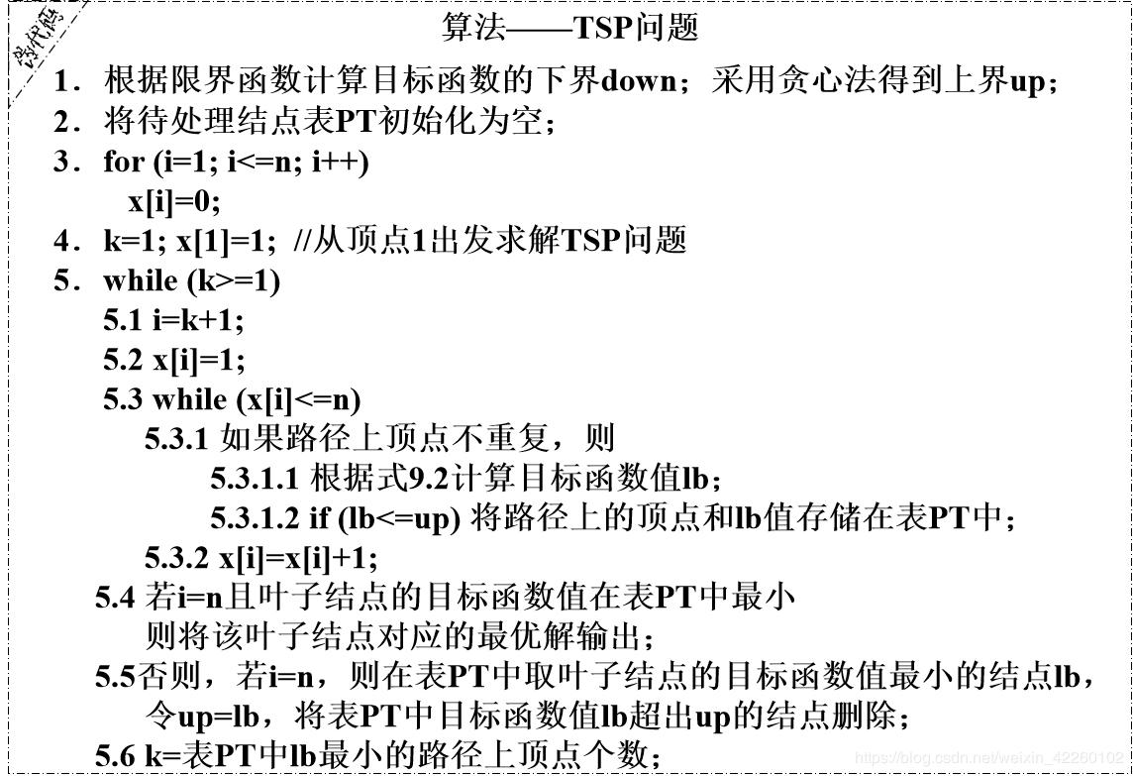
代码和详细讲解
https://www.freesion.com/article/378955466/

Slide 48
任务分配问题
任务分配问题要求把n项任务分配给n个人，每个人完成每项任务的成本不同，要求分配总成本最小的最优分配方案。
C＝
任务1 任务2 任务3 任务4
9 2 7 8
6 4 3 7
5 8 1 8
7 6 9 4
人员a
人员b
人员c
人员d
图 任务分配问题的成本矩阵

Slide 49
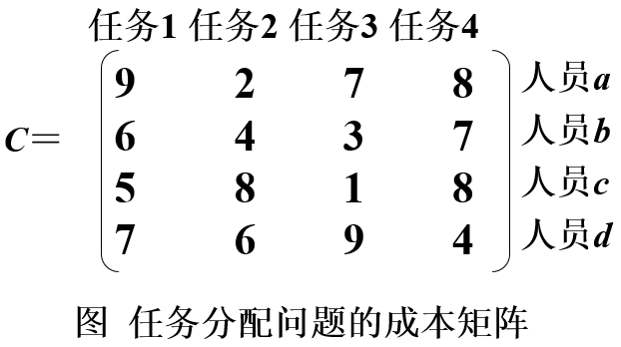
任务分配问题
求最优分配成本的上界和下界
考虑任意一个可行解，例如矩阵中的对角线是一个合法的选择，表示将任务1分配给人员a、任务2分配给人员b、任务3分配给人员c、任务4分配给人员d，其成本是9+4+1+4=18；或者应用贪心法求得一个近似解：将任务2分配给人员a、任务3分配给人员b、任务1分配给人员c、任务4分配给人员d，其成本是2+3+5+4=14。显然，14是一个更好的上界。
为了获得下界，考虑人员a执行所有任务的最小代价是2，人员b执行所有任务的最小代价是3，人员c执行所有任务的最小代价是1，人员d执行所有任务的最小代价是4。因此，将每一行的最小元素加起来就得到解的下界，其成本是2+3+1+4=10。需要强调的是，这个解并不是一个合法的选择（3和1来自于矩阵的同一列），它仅仅给出了一个参考下界，这样，最优值一定是[10, 14]之间的某个值。

Slide 50
任务分配问题
设当前已对人员1～i分配了任务，并且获得了成本v，则限界函数可以定义为：

Slide 51
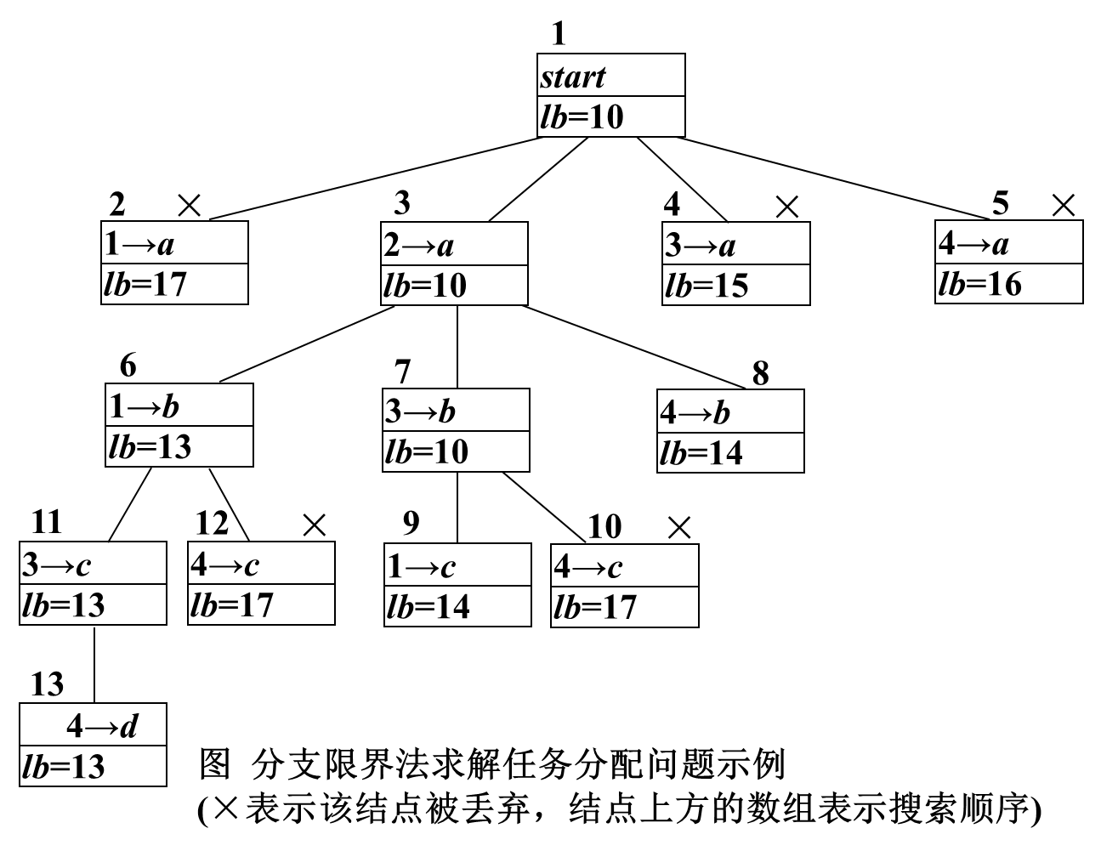
任务分配问题
应用分支限界法求解上图所示任务分配问题，具体的搜索过程如下：
（1）在根结点1，没有分配任务，根据限界函数估算目标函数值为2+3+1+4=10；
（2）在结点2，将任务1分配给人员a，获得的成本为9，目标函数值为9 + (3+1+4)=17，超出目标函数的界[10, 14]，将结点2丢弃；
在结点3，将任务2分配给人员a，获得的成本为2，目标函数值为2 + (3+1+4)=10，将结点3加入活结点表PT中；
在结点4，将任务3分配给人员a，获得的成本为7，目标函数值为7 + (3+1+4)=15，超出目标函数的界[10, 14]，将结点4丢弃；
在结点5，将任务4分配给人员a，获得的成本为8，目标函数值为8 + (3+1+4)=16，超出目标函数的界[10, 14]，将结点5丢弃；

Slide 52
任务分配问题
（3）在表PT中选取目标函数值极小的结点3优先进行搜索；
（4）在结点6，将任务1分配给人员b，获得的成本为2+6=8，目标函数值为8+(1+4)＝13，将结点6加入表PT中；在结点7，将任务3分配给人员b，获得的成本为2+3=5，目标函数值为5+(1+4)＝10，将结点7加入表PT中；在结点8，将任务4分配给人员b，获得的成本为2+7=9，目标函数值为9+(1+4)＝14，将结点8加入表PT中；
（5）在表PT中选取目标函数值极小的结点7优先进行搜索；
（6）在结点9，将任务1分配给人员c，获得的成本为5+5=10，目标函数值为10+4=14，将结点9加入表PT中；在结点10，将任务4分配给人员c，获得的成本为5+8=13，目标函数值为13+4=17，超出目标函数的界[10, 14]，将结点10丢弃；

Slide 53
任务分配问题
（7）在表PT中选取目标函数值极小的结点6优先进行搜索；
（8）在结点11，将任务3分配给人员c，获得的成本为8+1=9，目标函数值为9+4=13，将结点11加入表PT中；
在结点12，将任务4分配给人员c，获得的成本为8+8=16，目标函数值为16+4=20，超出目标函数的界[10, 14]，将结点12丢弃；
（9）在表PT中选取目标函数值极小的结点11优先进行搜索；
（10）在结点13，将任务4分配给人员d，获得的成本为9+4=13，目标函数值为13，由于结点13是叶子结点，同时结点13的目标函数值是表PT中的极小值，所以，结点13对应的解即是问题的最优解，搜索结束。

Slide 54
为了在搜索过程中构建搜索经过的树结构，设一个表ST，在表PT中取出最小值结点进行扩充时，将最小值结点存储到表ST中，表PT和表ST的数据结构为(人员i-1分配的任务,<任务k, 人员i>lb)
PT
ST
PT
ST
PT
PT
ST
PT
ST
ST
(0,<2, a>10)
(2,<1, b>13) (2,<3, b>10) (2,<4, b>14)
(0,<2, a>10)
(a) 扩展根结点后的状态 (b) 扩展结点3后的状态
(2,<1, b>13) (2,<4, b>14) (3,<1, c>14)
(2,<4, b>14) (3,<1, c>14) (1,<3, c>13)
(0,<2, a>10) (2,<3, b>10)
(0,<2, a>10) (2,<3, b>10) (2,<1, b>13)
(c) 扩展结点7后的状态 (d) 扩展结点6后的状态
(2,<4, b>14) (3,<1, c>14) (3,<4, d>13)
(0,<2, a>10) (2,<3, b>10) (2,<1, b>13) (1,<3, c>13)
(e) 扩展结点11后的状态，最优解为2→a 1→b 3→c 4→d
图9.12 任务分配问题最优解的确定
回溯过程是：
(3,<4, d>13)→(1,<3, c>13)→(2,<1, b>13)→(0,<2, a>10) 。
Notes:
通过任务k，进行回溯。

Slide 55
算法9.3——任务分配问题
1．根据限界函数计算目标函数的下界down；采用贪心法得到上界up；
2．将待处理结点表PT初始化为空；
3．for (i=1; i<=n; i++)
x[i]=0;
4．k=1; i=0; //为第k个人分配任务，i为第k-1个人分配的任务
5．while (k>=1)
5.1 x[k]=1;
5.2 while (x[k]<=n)
5.2.1 如果人员k分配任务x[k]不发生冲突，则
5.2.1.1 计算目标函数值lb;
5.2.1.2 若lb<=up，则将i,<x[k], k>lb存储在表PT中；
5.2.2 x[k]=x[k]+1;
5.3 如果k= =n且叶子结点的lb值在表PT中最小，
则输出该叶子结点对应的最优解；
5.4 否则，如果k= =n且表PT中的叶子结点的lb值不是最小，则
5.4.1 up=表PT中的叶子结点最小的lb值;
5.4.2 将表PT中超出目标函数界的结点删除；
5.5 i=表PT中lb最小的结点的x[k]值；
5.6 k=表PT中lb最小的结点的k值；k++;
伪代码

Slide 56
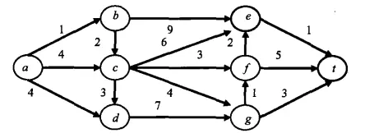
单源最短路径
计算节点a到节点t的最短路径

Slide 57
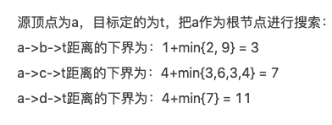
单源最短路径
确定下界
经过某节点到t的最短路径的下界为：到此节点的最短路径+此节点的一条最短边

Slide 58
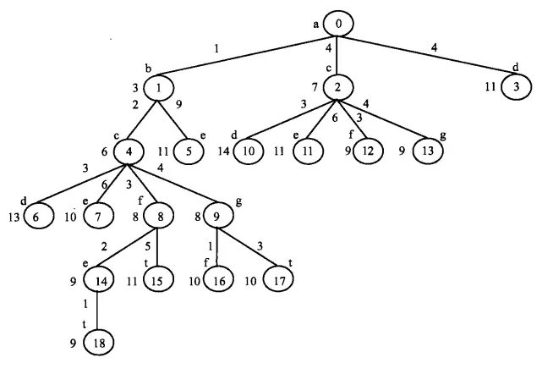
单源最短路径
按照堆进行搜索
k=1。
根节点0对应于源点a，有3个邻接顶点b、c、d，其下界为3,7,11，压入堆。
k=2。
堆中下界3最小，对于的顶点b，也即结点1。从顶点b继续进行搜索。
顶点b的邻接顶点为c和e，其下界为6和11，压入堆。
k=3。
堆中下界6最小，对应顶点c，也即结点4.从顶点c继续进行搜索。
顶点c邻接顶点d、e、f、g，对应的下界为13,10,8,8，压入堆。
k=2。
堆中7最小，对应顶点c，也即结点2。从顶点c进行搜索。
顶点c邻接顶点d、e、f、g，对应的下界为14,11,9,9，压入堆。

Slide 59
单源最短路径
按照堆进行搜索
k=4。
堆中8最小，对应顶点f，也即结点8。
顶点f的邻接顶点为e、t，下界分别为9、11，压入栈中。其中11为一个可行解，将bound置为11.
k=4。
堆中8最小，对应顶点g，也即结点9。
顶点g的邻接顶点为f、t，下界都是10。其中10为一个可行解，将bound置为10.
k=5.
堆中9最小，对应顶点e，也即结点14.
顶点e只有一个邻接顶点t，下界为9，从而得到一个可行解，路径长度为9，加入堆中。 堆中最小的为9，且最后一个结点为t，因此是最优解。

Slide 60
步骤总结
初始化
初始化参数，如最优值为∞，
初始化源节点，压入堆中。
从堆中取根节点，
如此节点的下界低于当前最优值，则作为当前节点，更新当前节点所有邻节点的下限，压入堆中（可以只压入下限值小于最优值的邻节点），并更新搜索树。
如目的节点在邻节点中，且下限小于最优值，则跟新最优值
否则，算法结束

